Slide 1
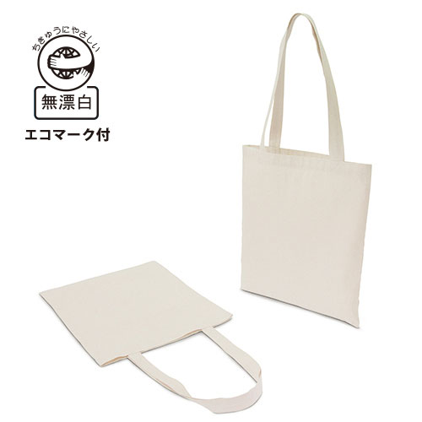
【提案書】
コットンショルダーバック
特徴
小さくても肩掛けができる人気のコットンショルダーバッグ。アパレル向け販促・ノベルティグッズに最適です。B4サイズ程の書類が入る、最近流行のサイズ感が特徴のエコバッグです。
納期
納期スペース
仕様
素材：無漂白コットン100%(エコマーク付)
サイズ：約縦36×横31.5cm
容量：約7L
重量：約56g
備考：厚さ：約4.7オンス
お見積
お見積りスペース

